Slide 1
Scratchで
ゲームを
作ろう！
スクラッチ
つく
だい
かい
第１８回
ばん
Scratch3.0版

Slide 2


登場人物紹介
とうじょうじんぶつしょうかい
いっしょにScratchでゲームを作ろう！
なまえ
スクラッチ
名前 ： めんた
とくぎ ： プログラム
つく
なまえ
もうすぐゲームが
完成するよ！
名前 ： せいと
とくぎ ： ゲーム
かんせい

Slide 3


Scratchを開いてね
スクラッチ
ひら
ウェブブラウザでhttps://scratch.mit.edu/にアクセスして、「作る」を左クリックしてね。
つく
ひだり

Slide 4

保存しておいたゲームを開こう
ほぞん
ひら
「ファイル」→
「コンピューターから読み込む」を左クリックして、前回保存したゲームを開いてね。
よ
こ
ひだり
ぜんかい
ほぞん
ひら
「〇〇〇.sb3」っていう名前のファイルだよね。
なまえ

Slide 5
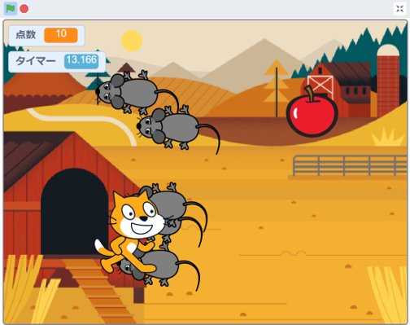
開いたゲームを実行してみよう
ひら
じっこう
お
はたを押してみよう！
前とおなじ動きをするかな？
まえ
うご
ネコのスピードをはやくするアイテムをだすようにしたよね。
うん！前に作ったゲームと
おなじだ！
まえ
つく

Slide 6
ゲームを作ろう！
レベル８
つく

Slide 7
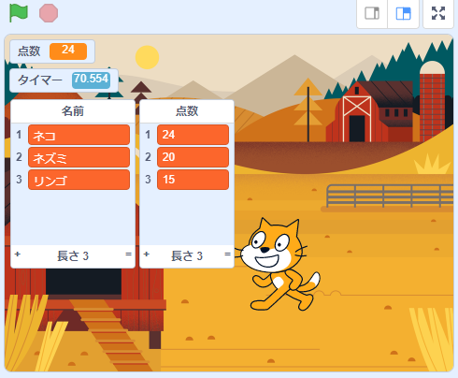
スコアランキングをつくろう！
こんなゲームにしてみよう！
・点数がたかいじゅんに名前と点数を表示する
「スコアランキング」をつくろう！
てんすう
なまえ
てんすう
ひょうじ

Slide 8
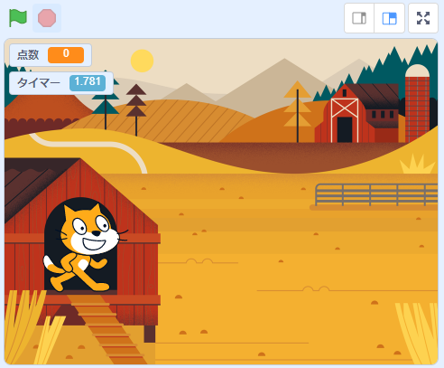
勝負！
しょうぶ
せいとくん、勝負しよう！
点数がたかいほうが勝ちだよ！
しょうぶ
てんすう
か
いいよ～！
じゃあまずぼくのばんね！

Slide 9
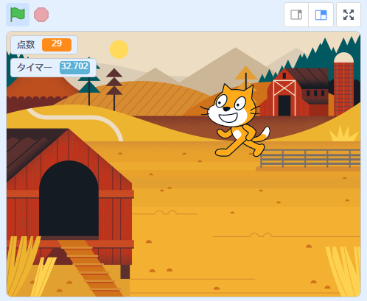
何点だったかわすれちゃった！
なんてん
つぎはぼく！29点だ！
せいとくんは何点だったっけ？
てん
なんてん
えっとね。あれ？
あー！わすれちゃったよ。

Slide 10
スコアランキングをつくろう
そんなときのために、このゲームに「スコアランキング」機能をつけよう！
スコアランキングってどんなのかわかる？
じゅんい
なまえ
てんすう
きのう
順位 | 名前 | 点数
1 | スコアタロウ | 32
2 | スクラッチー | 31
3 | せいと | 29
4 | ネズお | 27
5 | めんた | 22
うん、ゲームはよくやるからみたことあるよ！点数がたかい順に表示される、こんなかんじのでしょ？
てんすう
じゅん
ひょうじ

Slide 11
「リスト」をつかってみるよ
追加スライド
ず
そうそう、それだよ。
ここで「リスト」っていう仕組みをつかってみよう！
「リスト」のイメージ図
へんすう
へんすう
変数1
変数
変数1
変数2
変数3
変数4
変数5
しく
へんすう
へんすう
変数2
へんすう
へんすう
変数3
へんすう
「リスト」は、ばらばらの変数をまとめておける、
大きな箱なんだ！
へんすう
へんすう
へんすう
変数4
おお
はこ
へんすう
へんすう
変数5

Slide 12

「リスト」をつかってみるよ
ず
ためしに「どうぶつ」って
「リスト」をつくったよ！
「リスト」は番号で入ってるデータをえらぶこともできるよ！
「リスト」のイメージ図
なまえ
どうぶつ
ネコ
ネズミ
リス
サル
ゾウ
長さ5
しつもん：
リスト「どうぶつ」の「2番目」はなに？
ばんごう
はい
リストの「名前」
1
2
3
4
5
ばんめ
リストの
「何番目」
なのかをあらわすすうじ
なんばんめ
なるほど、データを何個も入れられる変数ってかんじだね。
なんこ
「ネズミ」だよ。
い
へんすう
なが
なが
リストの「長さ」

Slide 13
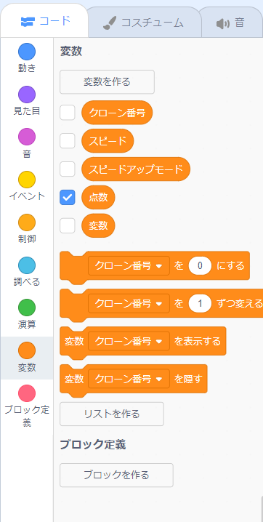
「リスト」をつくろう
「リスト」は、「変数」カテゴリの「リストを作る」からつくれるよ。
へんすう
つく

Slide 14
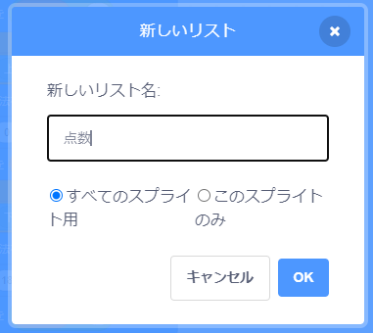
リスト「点数」を作ろう
てんすう
つく
「新しいリスト名」は、
「点数」にしよう。
「すべてのスプライト用」でいいよ。
あた
めい
てんすう
よう
さくせい
※「ステージ」でリストを作成したときは、
つねに「すべてのスプライト用」になります。
よう

Slide 15
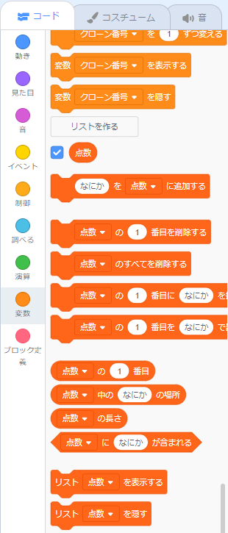
ブロックがいっぱいでてきたよ
わ、リストを作ったら、
ブロックがいっぱいふえたよ。
つく
リストを操作するための
ブロックだよ。
そうさ

Slide 16
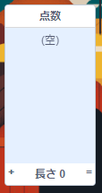
空の「リスト」が表示されたよ
から
ひょうじ
ステージに、こんなのがでてきたよ。
てんすう
これが「リスト」だよ。「点数」はリストの名前だよね。で、したの「長さ」がリストに入っているデータの数だよ。いまリストにはなにもはいってなくて「空」だから、長さは「0」だね。
なまえ
なが
はい
かず
から
なが

Slide 17
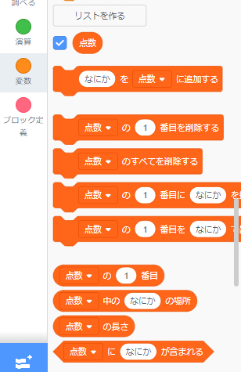
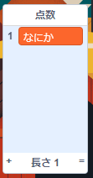
「リスト」にデータを追加しよう
ついか
ためしに、リストになにかデータを追加してみよう。ブロックパレットの「なにかを点数に追加する」っていうブロックを左クリックしてみよう。
ついか
てんすう
ついか
ひだり
あはは！もじどおり、「なにか」っていうもじ列がリストに追加されたみたいだよ。
れつ
ついか

Slide 18

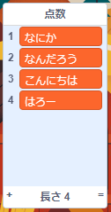
さらにデータを追加しよう
ついか
ブロックの「なにか」のところをほかのもじ列にかえて、左クリックしてみてね。
どんどん下に追加されていくでしょ。
れつ
ひだり
した
ついか
追加するたびに、長さは１つずつふえるんだね。
ついか
なが

Slide 19

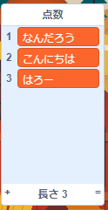
「リスト」からデータを削除しよう
さくじょ
てんすう
ばんめ
さくじょ
さて、この「点数の1番目を削除する」のブロックを左クリックするとどうなるとおもう？
ひだり
ばんめ
け
リストの1番目を消すんだから...いちばん上にある「なにか」が消えて、なかみがひとつずつ前にずれるんじゃないかな？
そして長さが「3」になる？
うえ
き
まえ
なが

Slide 20

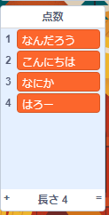
「リスト」にデータを挿入しよう
そうにゅう
せいかい
てんすう
ばん
正解！じゃあ、つぎに「点数の3番目になにかを挿入する」のブロックを左クリックするとどうなるとおもう？
め
そうにゅう
ひだり
ばんめ
い
リストの3番目に「なにか」を入れるってことだよね。3番目が「なにか」になって、「はろー」はひとつ下にずれて、4番目になるのかな？長さは「4」になるよね。
ばんめ
した
ばんめ
なが

Slide 21
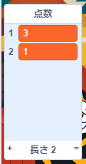
かくにん用のデータをリストに入れよう
よう
すごい！よくわかったね！
じゃあ、おためしはこのくらいに、じっさいにプログラミングしよう！
まず、リストの動きをかくにんするデータをよういしよう。リストの
なかみをこんなふうにしてね。
うご
はい
わかった！えっと、まずはいま入っているデータを消さないといけないよね。
け

Slide 22
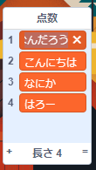
リストはちょくせつデータ変更ができるよ
へんこう
へんこう
リストはちょくせつなかみをかえられるよ。かえたいデータのところを左クリックすると、キーボードで入力ができるようになるよ。
変更
ひだり
にゅうりょく
あ、ほんとうだ。

Slide 23
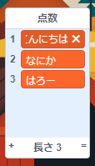
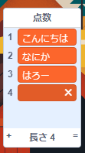
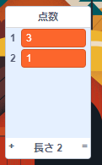
削除・追加もできるよ
さくじょ
ついか
さくじょ
ついか
みぎ
削除
追加
データの右にでた「×」をクリックすると、そのデータをリストから消すことができるよ。あと、リストの左下の「+」を左クリックすると、リストにデータの追加ができるんだ。
け
ひだりした
ひだり
ついか
これはラクだね。
←こうしてね！

Slide 24
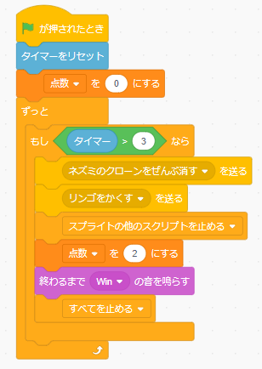
かくにんできる、じゅんびをしよう
あとは、ゲームクリアしたとき、点数はかならず2点になるようにしておこう。
変数「点数」を「2」で上書きしてしまおうね。
それから、制限時間も30秒から3秒にして、すぐゲームクリアになるようにしておこう。
てんすう
てん
へんすう
てんすう
うわが
せいげんじかん
びょう
びょう
かくにんしやすいように、
じゅんびしておくわけだね。

Slide 25
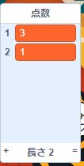
「2」はどこに挿入されるべきかな？
そうにゅう
さあ、「2」点はこのリストの
何番目に挿入されるべきかな？
２
てん
なんばんめ
そうにゅう
てんすう
スコアランキングは点数がたかい順にならべるんだから、2番目だよね。
じゅん
ばんめ

Slide 26
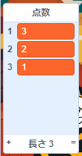
リストの上から順にすうじのおおきさをくらべるよ
うえ
じゅん
にんげん
そのとおり。せいとくんは人間だからぱっとみただけでそれがわかるけど、ぼくたちコンピューターは、すうじのおおきさを、ひとつひとつ、くらべていかなきゃならないんだ。
リストに入っているすうじを上から順番に「2」とくらべていって、「2」のほうが大きかったらその場所に挿入するよ。
＜
ちい
「2」のほうが小さい
２
おお
「2」のほうが大きい
＞
はい
うえ
じゅんばん
ばんめ
「2」は2番目に
挿入して、「1」は
3番目にずらそう。
22
そうにゅう
おお
ばしょ
そうにゅう
ばんめ
（めんたくんって、そういえば人間じゃないんだっけ...）
にんげん

Slide 27

変数「点数」とリストの1番目をくらべるには
へんすう
てんすう
ばんめ
さて、変数「点数」と、リスト「点数」の「1」番目をくらべて、変数「点数」のほうがおおきいかどうかしらべるには、どのブロックをつかえばいいかわかるかな？
へんすう
てんすう
てんすう
ばんめ
へんすう
てんすう
こうだよね。変数「点数」のほうがおおきかったらっていう条件だから、不等号の向きはこうかな。
へんすう
てんすう
じょうけん
ふとうごう
む

Slide 28

「順番」も変数にしよう
じゅんばん
へんすう
そうだね。
もしこの条件にあてはまらなかったら、つぎはリスト「点数」の2番目とくらべないといけないから、ここの「1」番目というところも「順番」
っていう変数にして、１ずつふやしていくようにするよ。
じょうけん
てんすう
ばんめ
ばんめ
じゅんばん
へんすう
じゅんばん
へんすう
「順番」という変数をつくって、かえられるようにしよう
へんすう
じゅんばん
変数の「順番」で、
リスト「点数」のくらべたい番号をきめるんだね！
てんすう
ばんごう

Slide 29
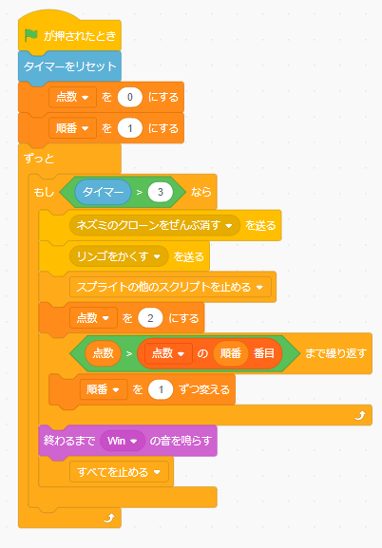

リストに点数を追加していこう
てんすう
ついか
じゅんばん
なまえ
へんすう
「順番」っていう名前で変数をつくって、「1」でリセットしてね。
「～まで繰り返す」っていうブロックをつかって、さっきの条件になるまで、順番を１ずつふやしていくよ。
く
かえ
じょうけん
じゅんばん
かえ
じょうけん
く
「～まで繰り返す」は、条件にあてはまるまでその中の処理をずっとして、そのさきにはすすまないんだね。
なか
しょり

Slide 30
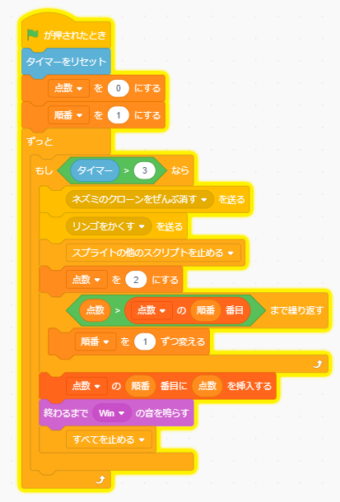
リストに点数を挿入するよ
てんすう
そうにゅう
じょうけん
条件にあてはまったらそのさきにすすむから、変数「点数」を挿入する処理のブロックをおいておくよ。
へんすう
てんすう
そうにゅう
しょり
ほほー。なんとなくわかったよ。

Slide 31
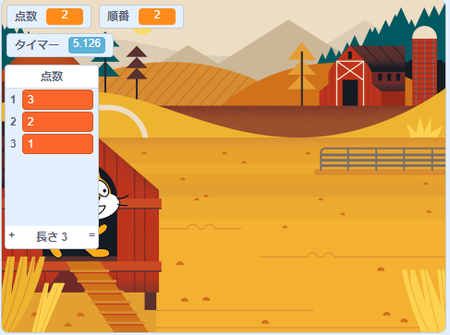
実行してみてね
じっこう
じっさいに実行してみよう。
おもったとおりになるかな？
じっこう
ちゃんと2番目に「2」が入った！すごい！
ばんめ
はい

Slide 32
このレッスンで習ったこと
なら
リスト
～かつ～
～または～
～と聞いて待つ
～を送って待つ
このレッスンでは
こんなことを勉強したよ！
べんきょう
き
ま
おく
ま

